Slide 1
Unitat 2 EL RELLEU
Salvador Vila Esteve
Geografia i Història
1r d’ESO

Slide 2
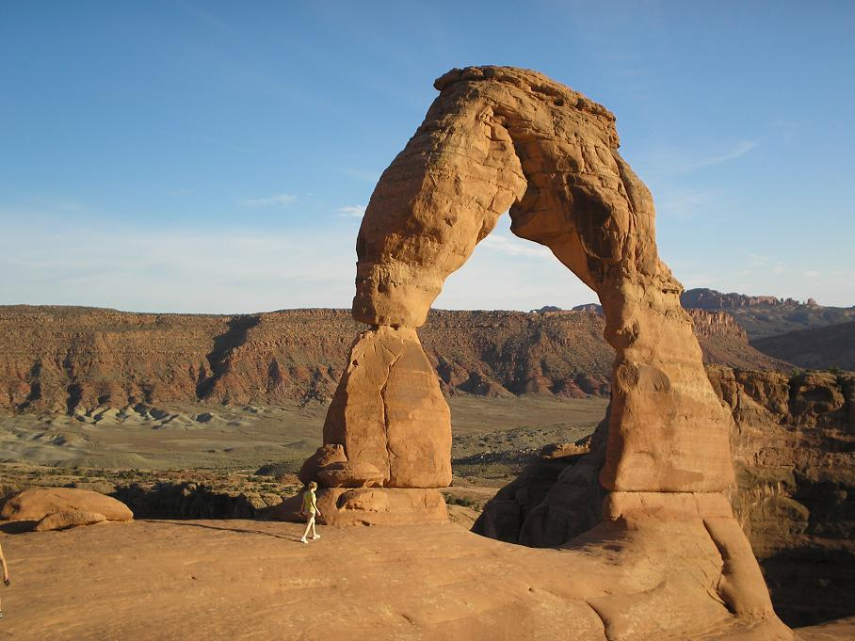
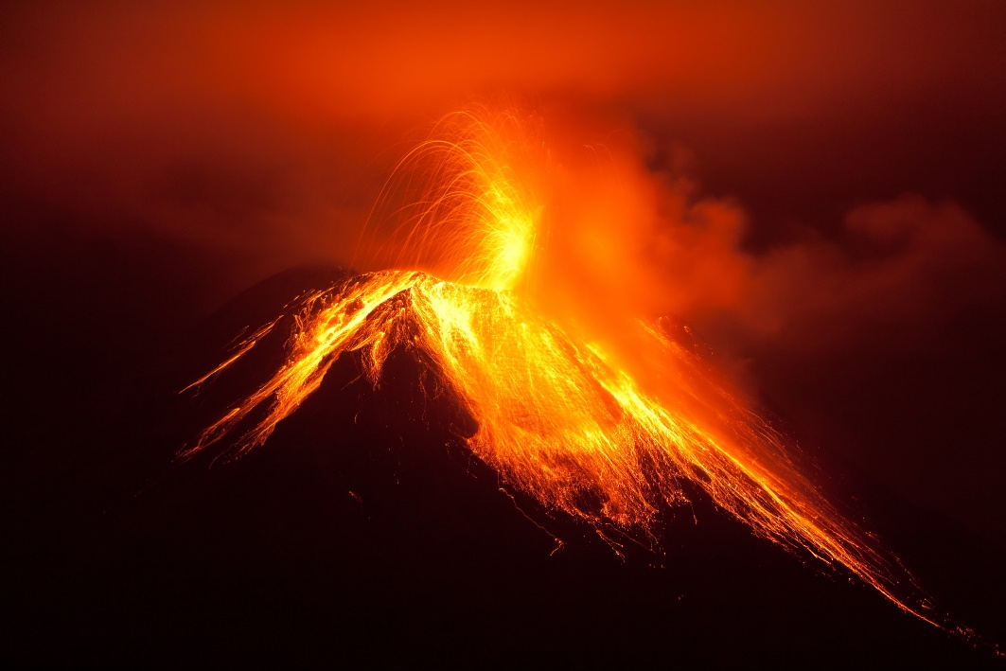
TEMA 2.- EL RELLEU.
L’estructura de la Terra.
Les forces internes de formació del relleu.
Les forces externes de formació del relleu.
Les formes del relleu.

Slide 3
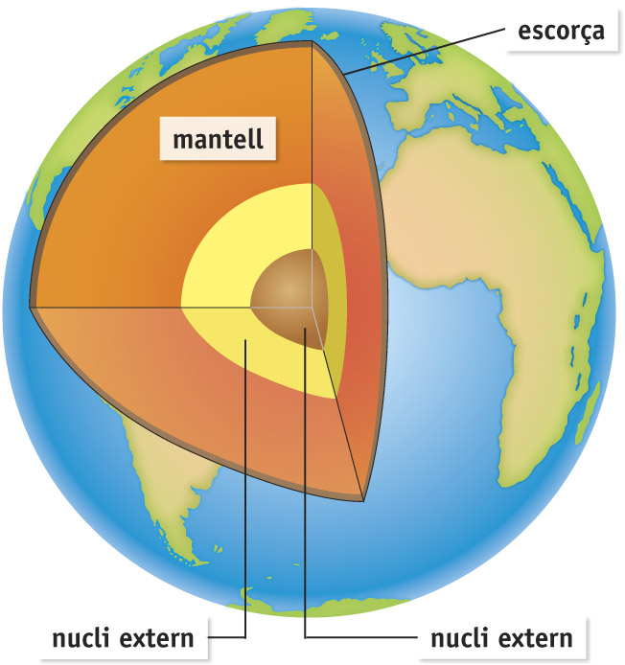
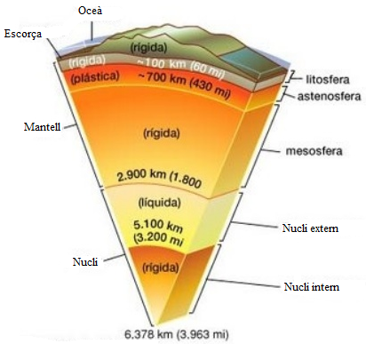
1.- L’ESTRUCTURA DE LA TERRA.
Nucli
L’estructura de la Terra fa referència a les tres grans zones o capes concèntriques en què es divideix
La Eduteca. Las capes de la Tierra.
Mantell
Escorça

Slide 4
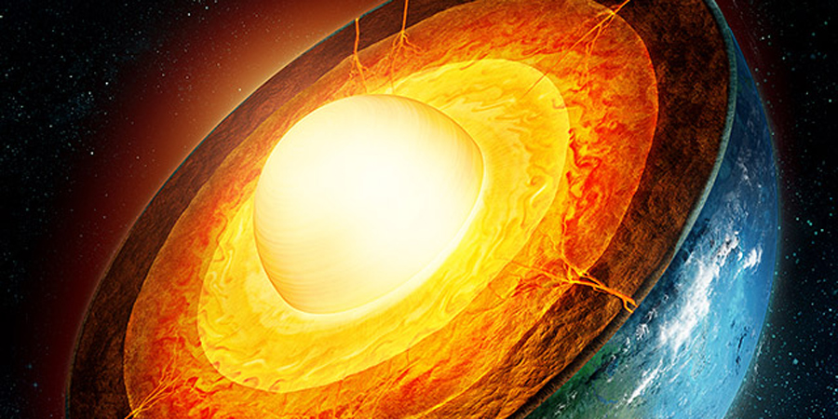
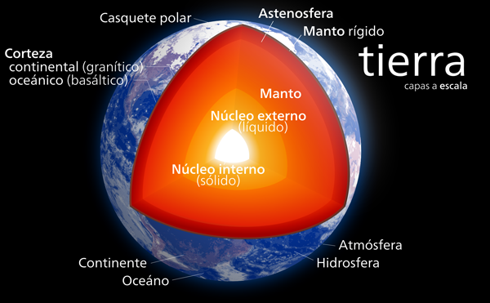
1.- L’ESTRUCTURA DE LA TERRA.
És la part més interna o centre de la Terra
1. Ciencia al Desnudo. El núcleo terrestre. (fins 1’20’’ i des de 4’20’’)
Suposa el 15% del planeta
NUCLI
Té temperatures de més de 1000ºC i moltíssima pressió
Nucli intern (sòlid)
El Núcleo (Estructura de la Tierra) peli
Es divideix en
Nucli extern (materials fosos)

Slide 5
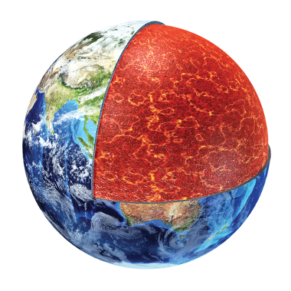
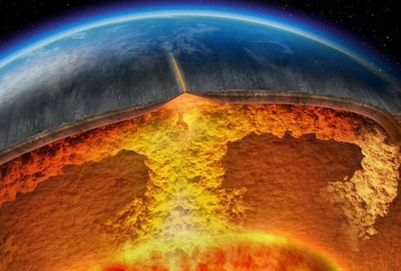
1.- L’ESTRUCTURA DE LA TERRA.
És la part intermèdia de la Terra
Experiencia Discovery. Viaje al centro de la Tierra.
MANTELL
Suposa el 84% del planeta
Està format per roques parcialment foses (magma)
Juegos Geográficos: Tierra.

Slide 6
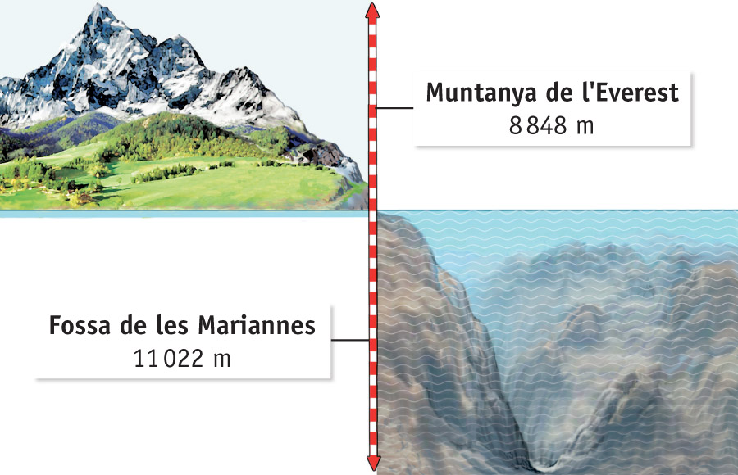
1.- L’ESTRUCTURA DE LA TERRA.
És la capa externa o exterior de la Terra, sobre la qual vivim
A penes suposa l’1% del planeta
Està formada per materials sòlids
ESCORÇA
Té una amplada molt desigual i irregular: les parts més amples surten del mar i formen els continents (arriben fins als 8.848 metres de l’Everest) i les més baixes s’enfonsen als oceans (fins 11.000 metres a la fossa de les Marianes)
L’escorça terrestre està dividida en plaques que es van separar fa milions d’anys i es mouen molt lentament (teoria de la deriva continental), xocant entre elles o separant-se i formant el relleu

Slide 7
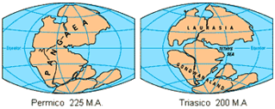
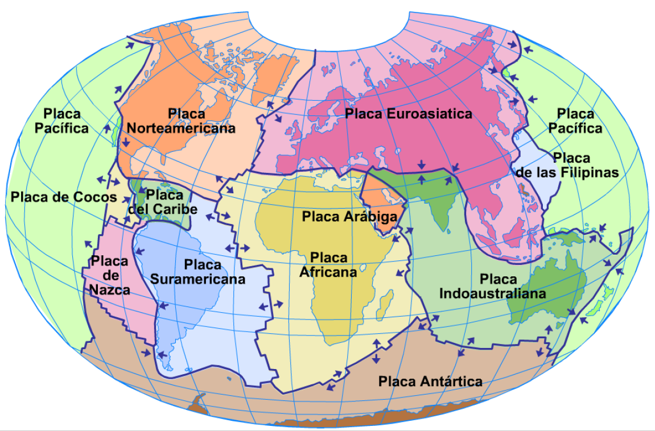
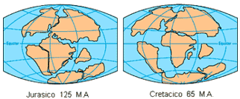
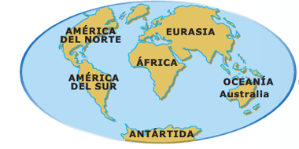
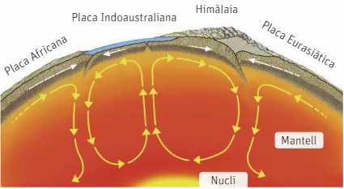
Como serà la Tierra dentro de 100 millones de años
1.- L’ESTRUCTURA DE LA TERRA.
Actualitat

Slide 8
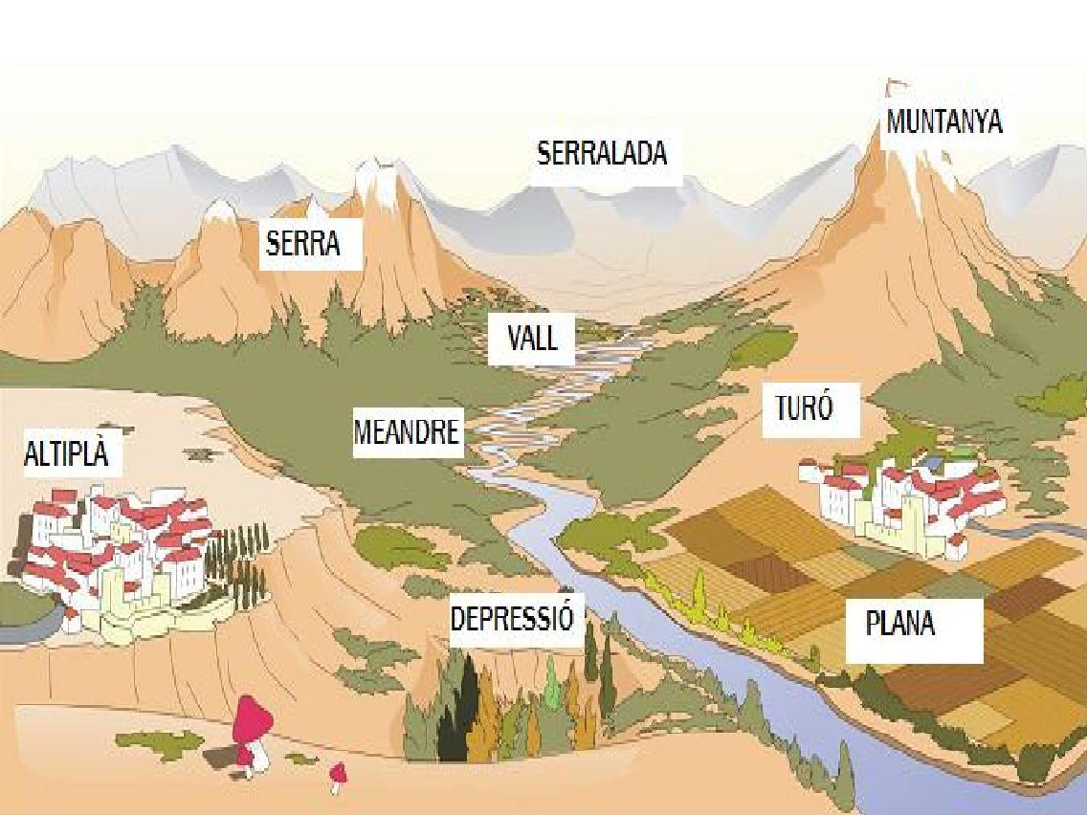
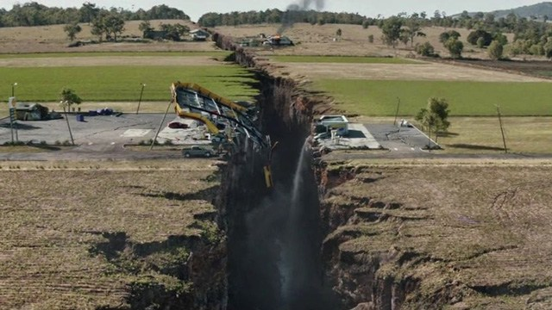
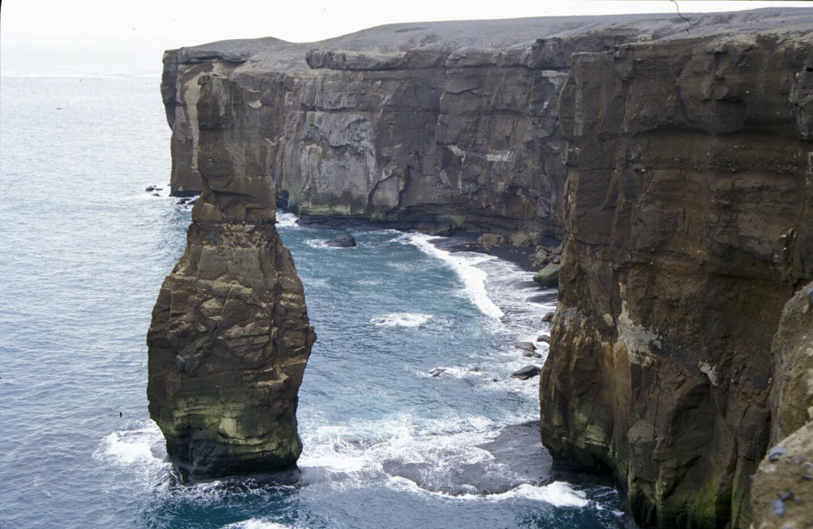
1.- L’ESTRUCTURA DE LA TERRA.
El relleu és el conjunt de formes complexes que formen la superfície terrestre: muntanyes, valls,...
El relleu terrestre canvia contínuament per l’acció dels agents interns derivats del moviment de les plaques (terratrèmols i volcans) i d’agents externs (aigua, vent, vegetació, animals, humans)
El origen del relieve. Isaac Buzo

Slide 9
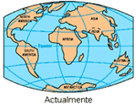
Activitats punt 1.- L’ESTRUCTURA DE LA TERRA.
1.- En quines capes es divideix l’estructura de la Terra? Explica-les.
2.- A partir dels dibuixos de baix, explica, en forma de redacció, l’evolució de la deriva continental, posant exemples de cada dibuix (mínim deu línies).

Slide 10
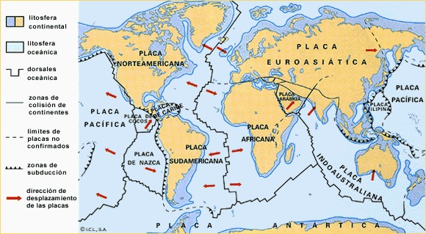
Activitats punt 1.- LA TERRA EN L’UNIVERS.
3.- A partir de l’observació del mapa de les plaques tectòniques, respon:
On creus que es produiran més terratrèmols i hi haurà més volcans (zones inestables)? Per què?
En el cas de la península Ibèrica, quines zones tindrien un major risc de patir un terratrèmol?

Slide 11
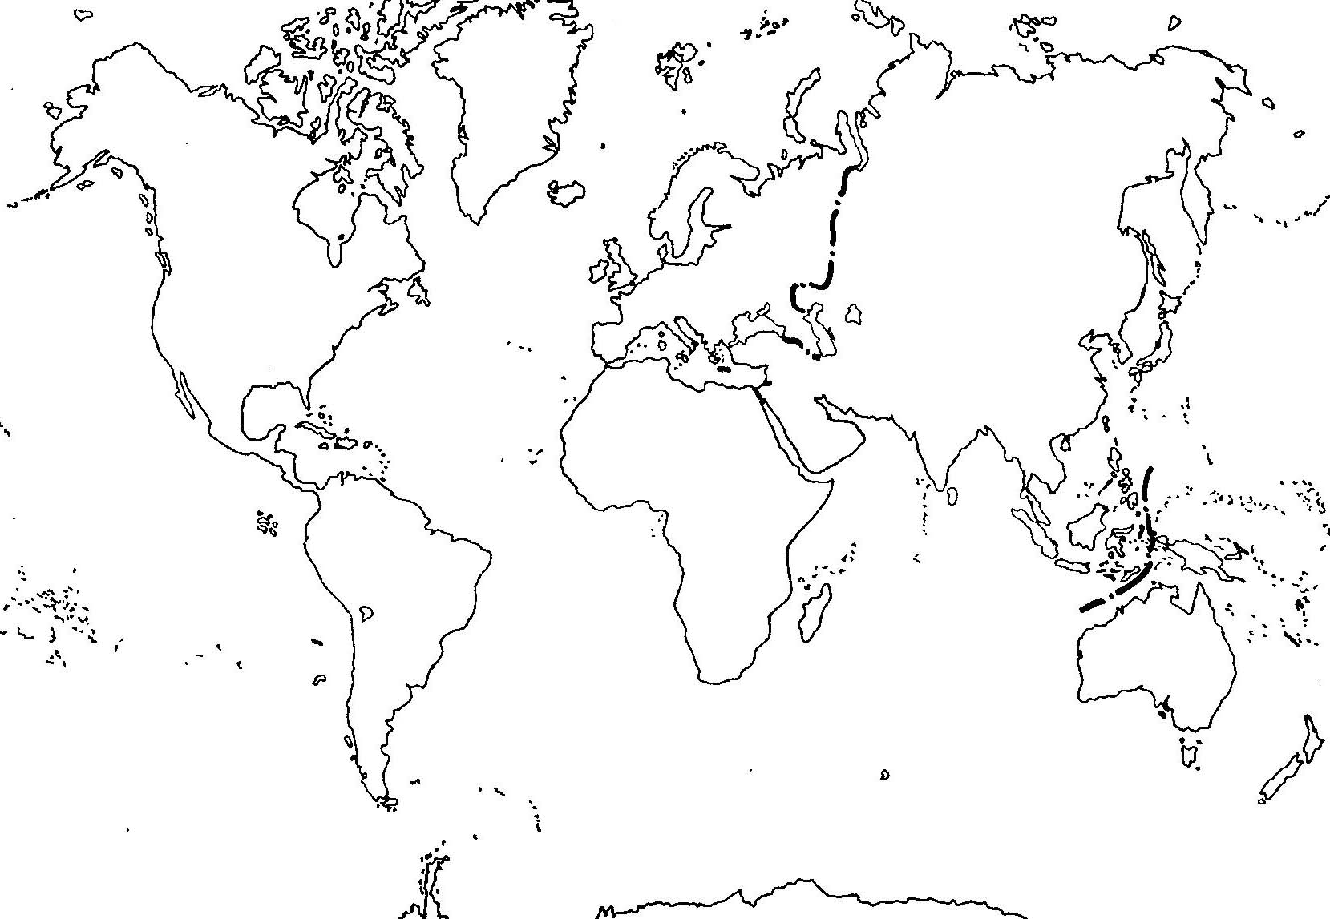
Activitats punt 1.- LA TERRA EN L’UNIVERS.
4.- Situa en el mapa el nom dels continents i oceans i acoloreix-lo:

Slide 12
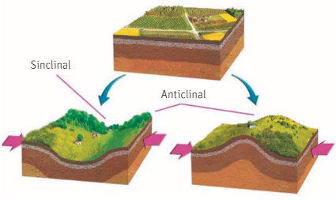
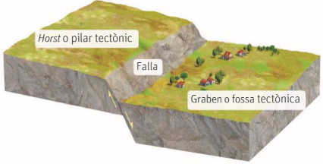
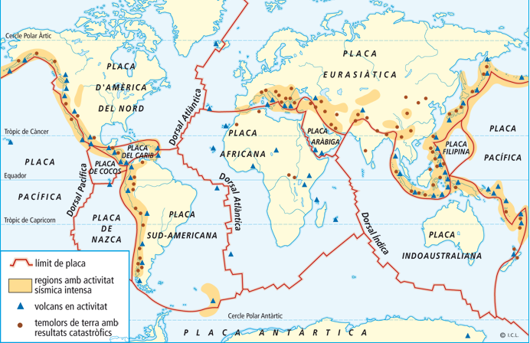
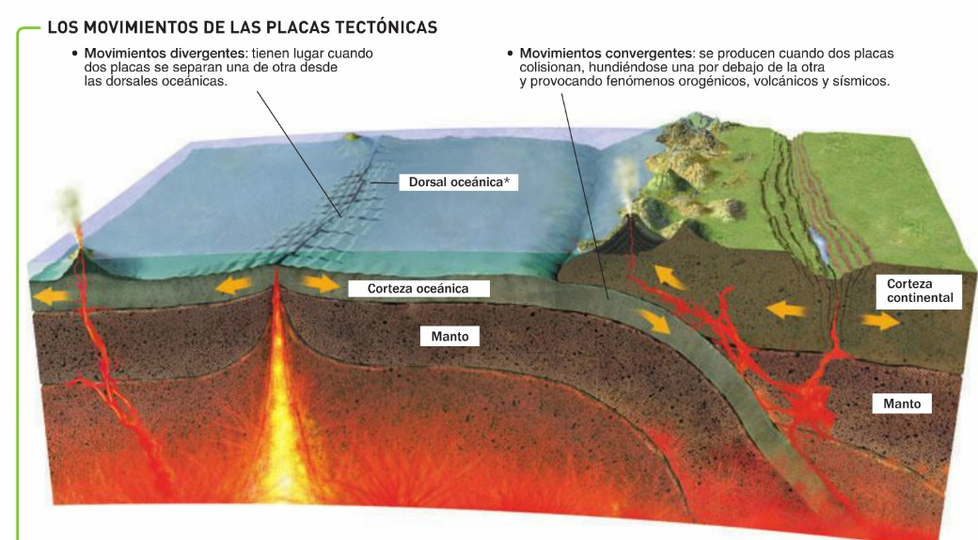
2.- LES FORCES INTERNES DE FORMACIÓ DEL RELLEU.
El moviment de les plaques tectòniques és el principal agent de formació del relleu, plegant les roques quan els materials són tous o fracturant-les quan són més durs
Aquestes fractures en l’escorça terrestre provoquen terratrèmols i volcans en què els gasos i materials (magma) del mantell pressionen l’escorça fins clivellar-la i deformar-la
Terremotos, volcanes y tsunamis (formación)

Slide 13
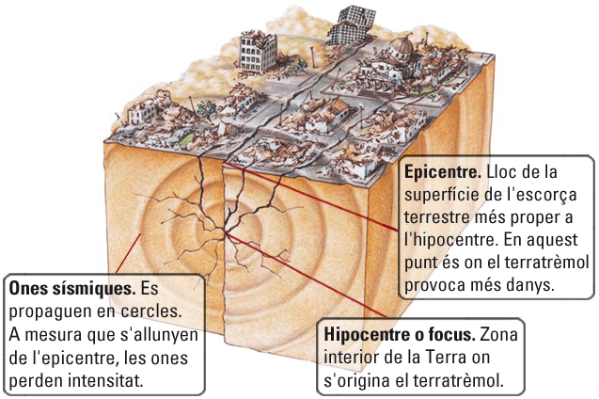
2.- LES FORCES INTERNES DE FORMACIÓ DEL RELLEU.
Són tremolors bruscos de l’escorça terrestre provocats pel moviment de les plaques i un brusc alliberament d’energia acumulada en l’interior que es propaga en forma d’ones sísmiques, fent tremolar el sòl
Els terratrèmols (I)
Hipocentre: zona interior de la Terra on s’origina
Parts
Epicentre (zona de la superfície més propera a l’hipocentre

Slide 14
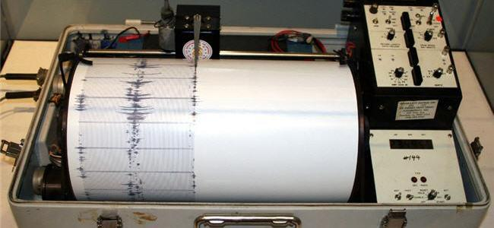
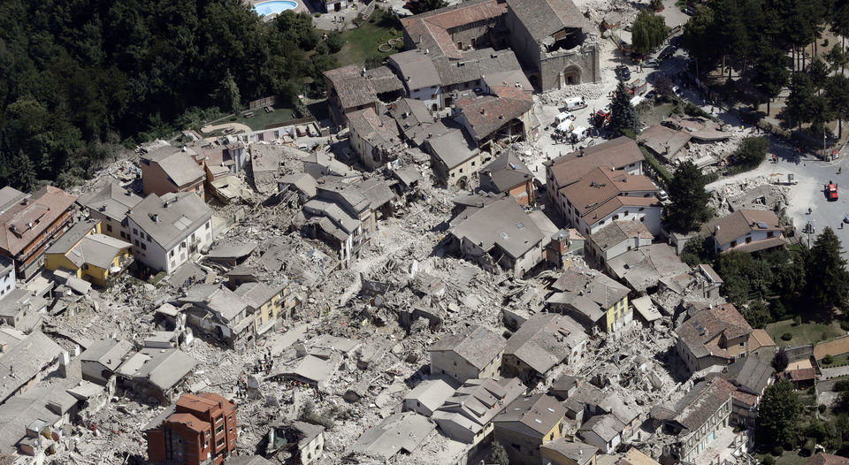
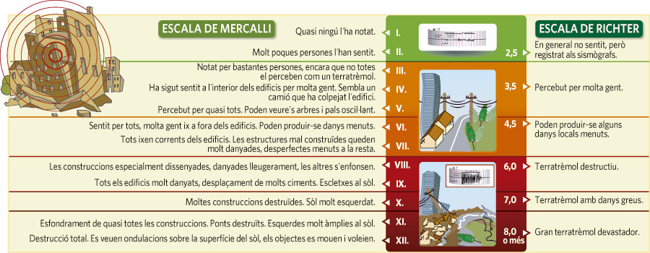
2.- LES FORCES INTERNES DE FORMACIÓ DEL RELLEU.
Els terratrèmols (II)
La intensitat d’un terratrèmol la mesurem amb els sismògrafs i l’expressem en graus en l’escala de Richter (de l’1 al 10), provocant gran destrucció a partir de la intensitat 6
Amatrice
(Itàlia, 2016)
6’2º

Slide 15
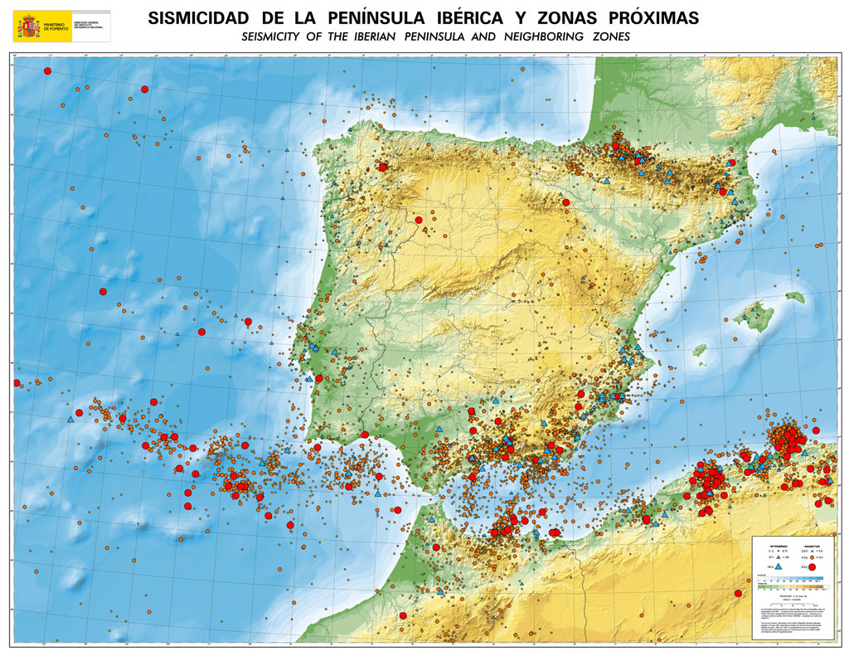
2.- LES FORCES INTERNES DE FORMACIÓ DEL RELLEU.

Slide 16
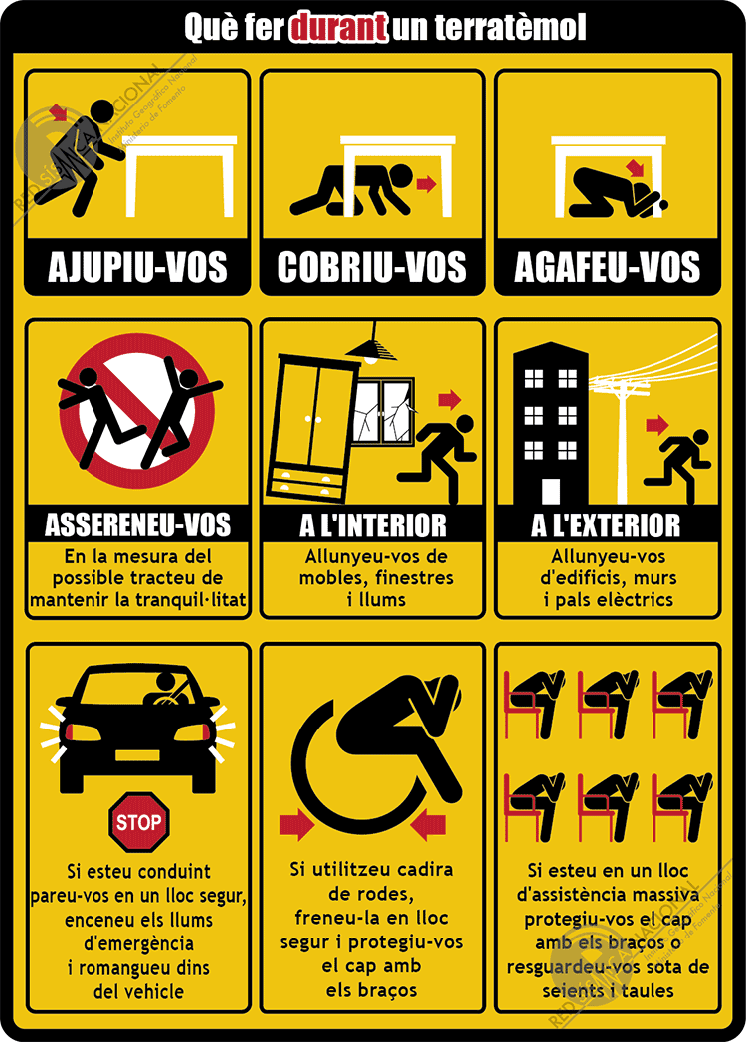
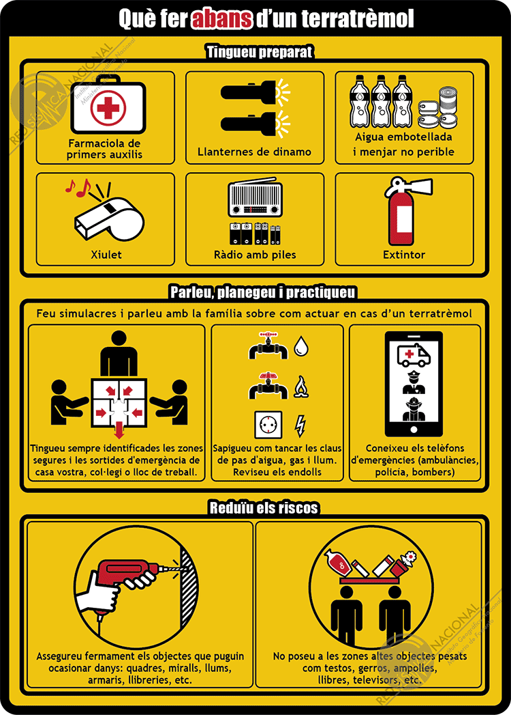
2.- LES FORCES INTERNES DE FORMACIÓ DEL RELLEU.

Slide 17
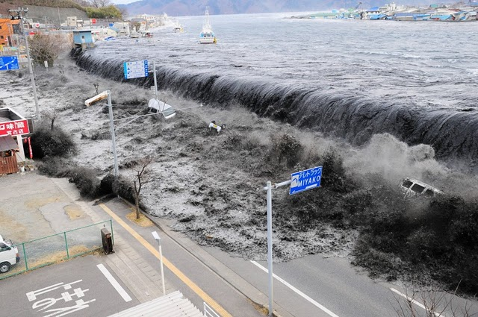
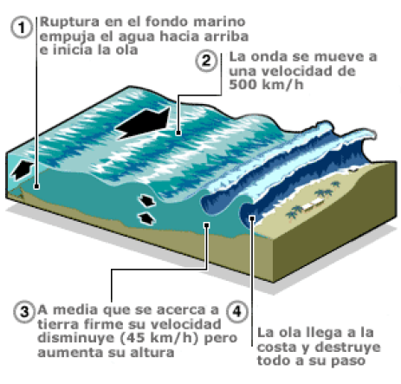
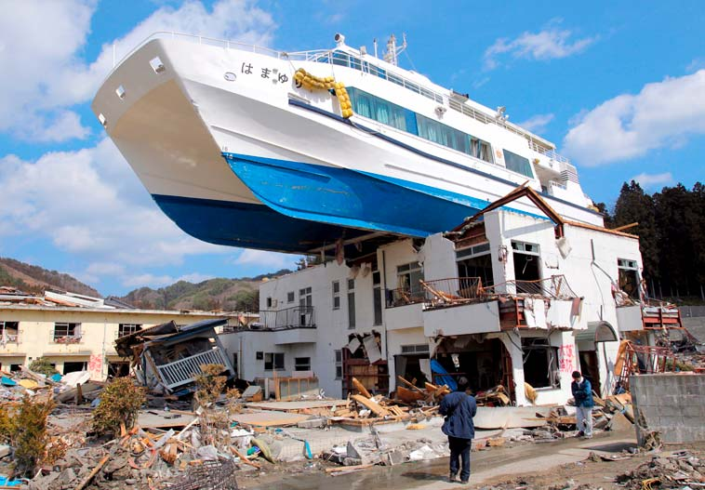
2.- LES FORCES INTERNES DE FORMACIÓ DEL RELLEU.
Els terratrèmols (III)
Quan el terratrèmol es produeix baix d’un oceà l’anomenem sisme submarí i pot donar lloc a un tsunami
The Impossible- Tsunami

Slide 18
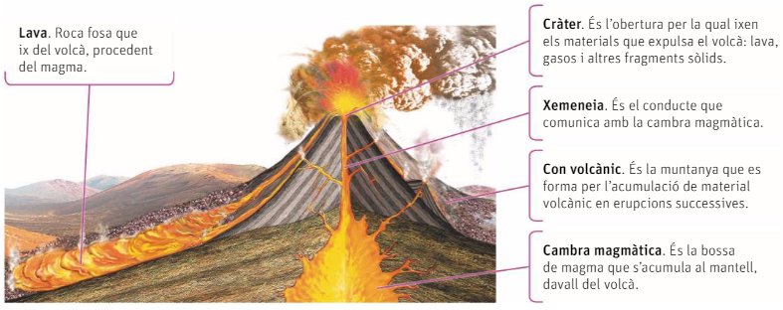
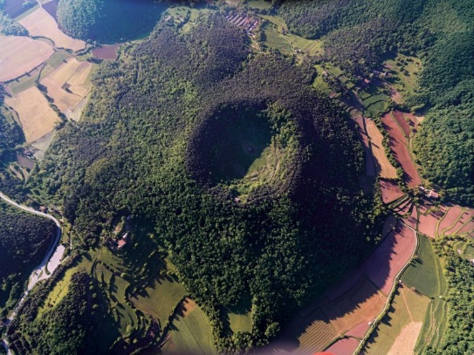
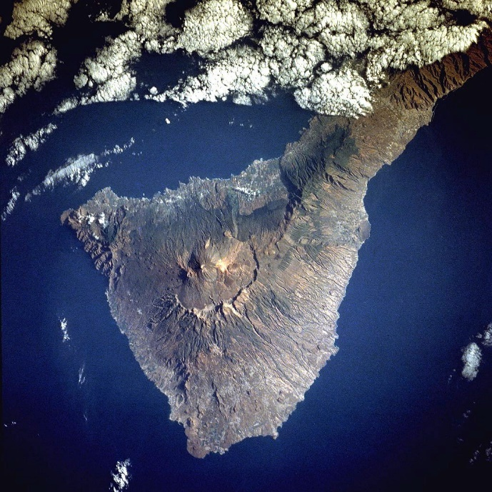
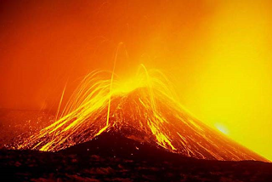
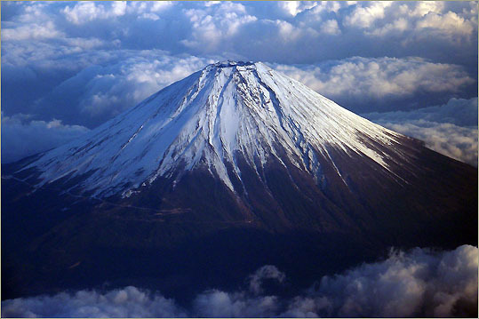
2.- LES FORCES INTERNES DE FORMACIÓ DEL RELLEU.
Volcano Eruptions. National Geographic.
Són clivells molt profunds en l’escorça terrestre pels quals s’expulsen materials del mantell a altes temperatures que pugen per la xemeneia i surten pel cràter
Els volcans
Expulsen gasos, cendra, pedres i magma (lava) que, quan es refreden, es dipositen formant cons volcànics en forma de muntanyes o illes
LA GARROTXA
MONT FUJI (JAPÓ)
TENERIFE (TEIDE)

Slide 19
Activitats punt 2.- LES FORCES INTERNES
DE FORMACIÓ DEL RELLEU.
1.- Per què és produeixen els plegaments i les fractures (falles) del relleu? Quina diferència hi ha entre ells?
2.- Quins són els agents interns de formació de relleu?
3.- Què és l’hipocentre o focus d’un terratrèmol? I l’epicentre? Com es propaguen les ones sísmiques?
4.- Com es mesura la intensitat d’un terratrèmol (instrument i magnitud)?
5.- Dibuixa un volcà, assenyala les seves parts i acoloreix-lo.
6.- En què pot arribar a convertir-se un con volcànic? Posa exemples.

Slide 20
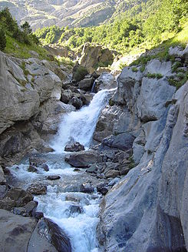
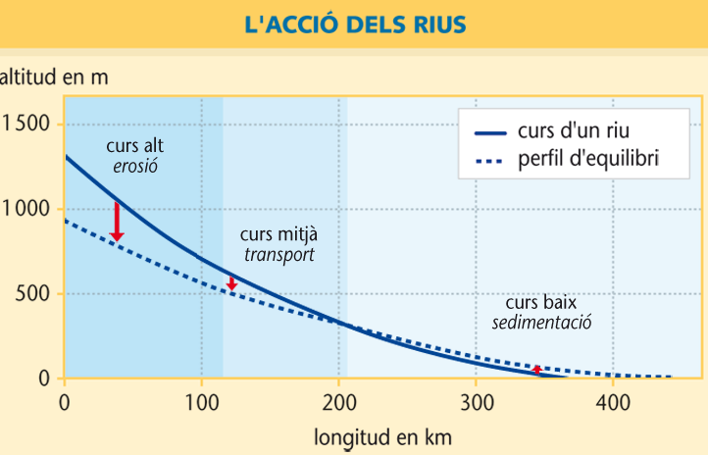
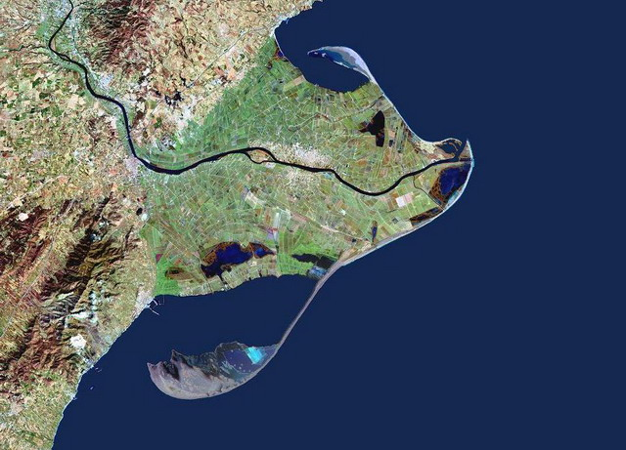
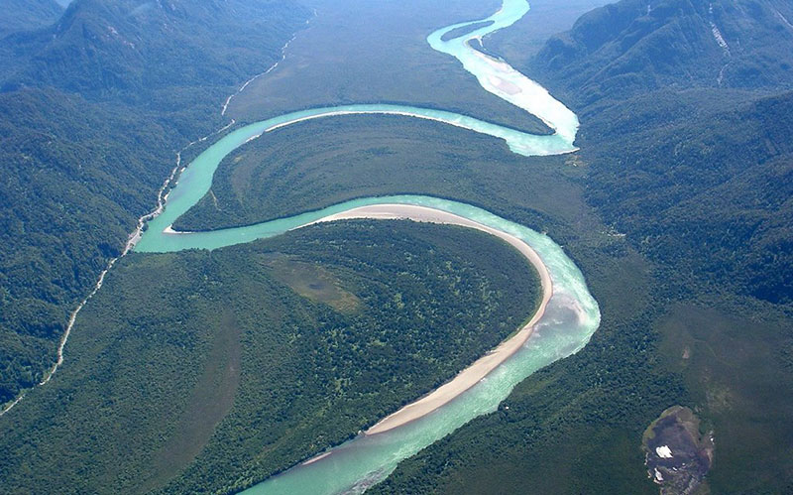
3.- LES FORCES EXTERNES DE FORMACIÓ DEL RELLEU.
Els agents externs modifiquen el relleu, tendint a igualar-lo

Slide 21
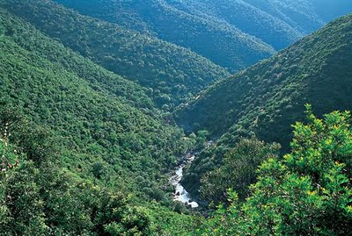
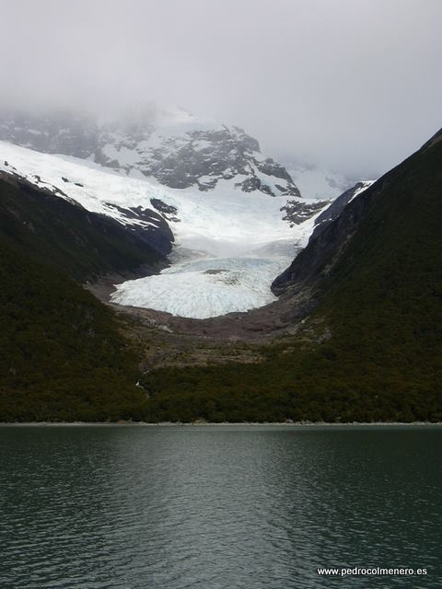
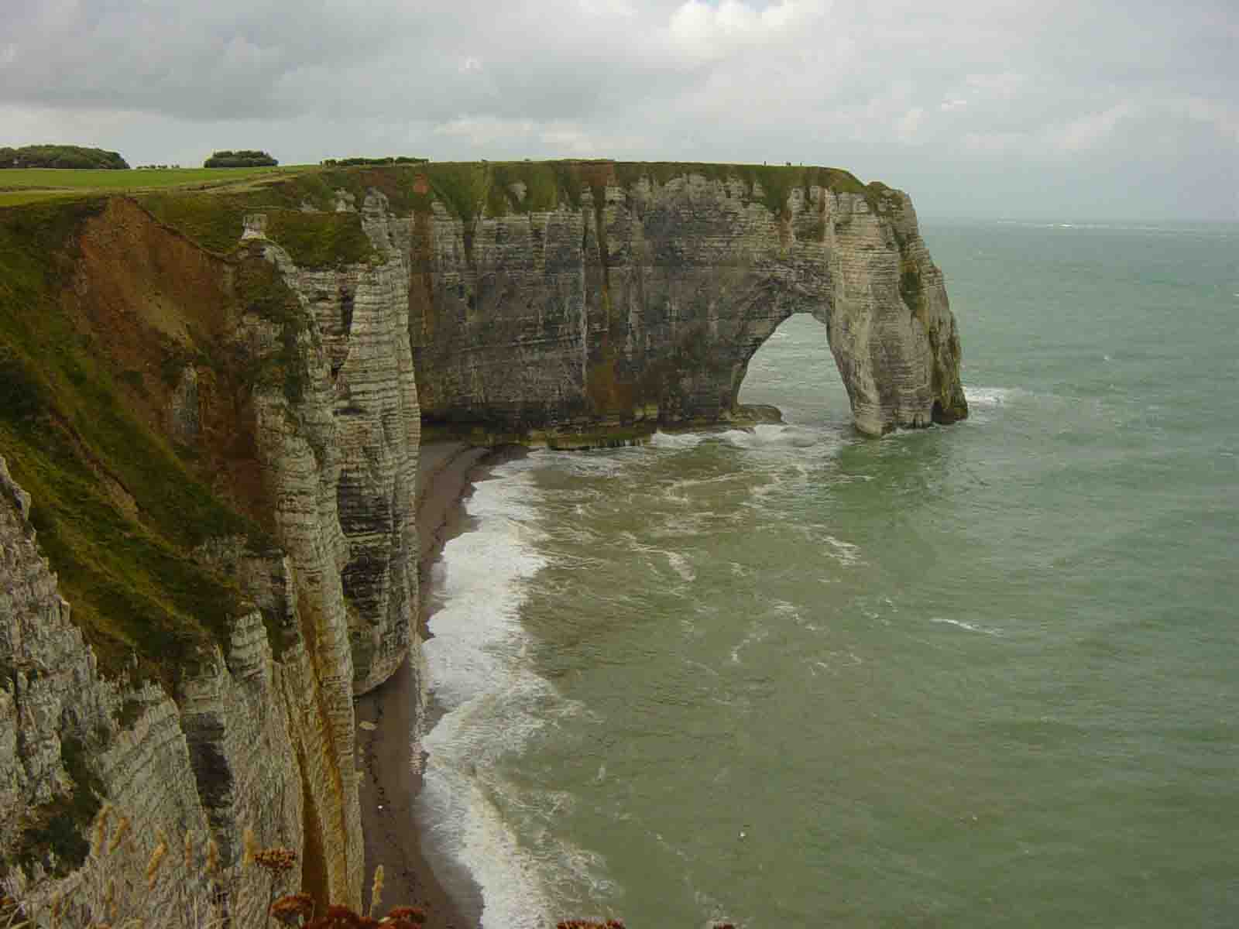
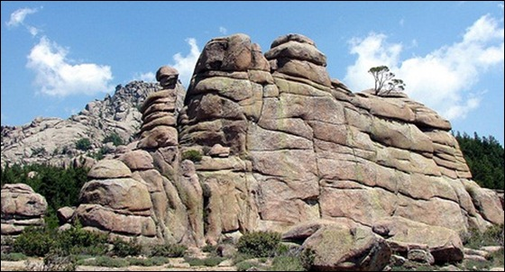
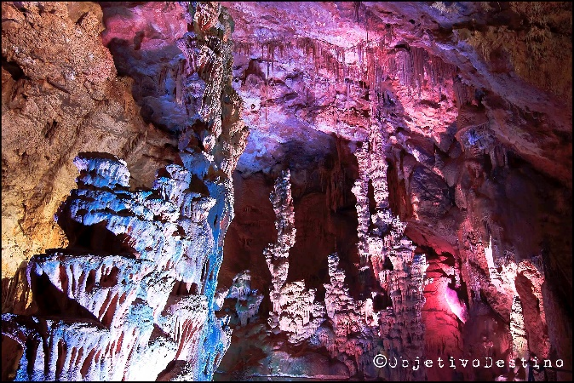
3.- LES FORCES EXTERNES DE FORMACIÓ DEL RELLEU.
És el principal agent extern, sigui en forma líquida (rius, mars,...) o sòlida (gel, neu)
Erosiona el relleu de moltes maneres: desgasta les muntanyes; obre barrancs i valls; dissol i trenca les roques; es filtra en coves i galeries (aigües subterrànies); desgasta les roques del litoral amb ones i marees (penya-segats),...
L’AIGUA
Posteriorment, transporta els sediments erosionats i els diposita en planes i deltes o en forma de sorra a les platges del litoral

Slide 22
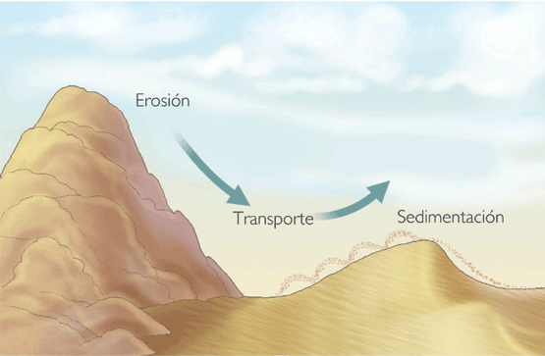
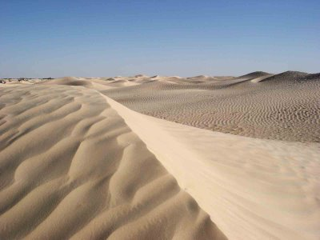
3.- LES FORCES EXTERNES DE FORMACIÓ DEL RELLEU.
El VENT desgasta les roques amb el transport de partícules d’argila i sorra que impacten contra elles i les erosionen, per a, posteriorment, dipositar-les en altres llocs

Slide 23
3.- LES FORCES EXTERNES DE FORMACIÓ DEL RELLEU.
La VEGETACIÓ, amb les arrels de plantes i arbres, remou i fixa els sòls i trenca les roques

Slide 24
3.- LES FORCES EXTERNES DE FORMACIÓ DEL RELLEU.
Els HUMANS (i la resta d’ANIMALS en menor mesura) també modifiquem el relleu de manera intensa i ràpida: pedreres, construccions, abancalaments,...
Gran barrera de corall (Austràlia)
Talp
Pedrera
Petra
Marge de vinyes (Mallorca)
Las Médulas (León)

Slide 25
Activitats punt 3.- LES FORCES EXTERNES
DE FORMACIÓ DEL RELLEU.
1.- Quins agents externs intervenen en el modelatge del relleu? Què tendeixen a fer?
2.- Quin és l’agent extern més important? Com actua?
3.- Com actuen el vent i la vegetació sobre el relleu?
4.- Posa tres exemples concrets de prop de casa teva que han alterat el relleu del lloc.

Slide 26
4.- LES FORMES DEL RELLEU.

Slide 27
4.- LES FORMES DEL RELLEU.
MONT MCKINLEY / DENALI
SERRALADA DE L’HIMÀLAIA

Slide 28
4.- LES FORMES DEL RELLEU.
VALL FLUVIAL
VALL GLACIAL

Slide 29
4.- LES FORMES DEL RELLEU.
DEPRESSIÓ DEL GUADALQUIVIR

Slide 30
4.- LES FORMES DEL RELLEU.
PLANA LITORAL DE L’HORTA DE VALÈNCIA

Slide 31
4.- LES FORMES DEL RELLEU.
ALTIPLÀ DEL CAPARÚ (BOLÍVIA – BRASIL)

Slide 32
4.- LES FORMES DEL RELLEU.
GOLF DE CULLERA
BADIA DE CADIS

Slide 33
4.- LES FORMES DEL RELLEU.
CAP DE LA NAU

Slide 34
4.- LES FORMES DEL RELLEU.
RIA DE FERROL
FIORD D’ALASKA

Slide 35
4.- LES FORMES DEL RELLEU.
PLATJA DE GANDIA
PENYA-SEGAT D’IRLANDA

Slide 36
4.- LES FORMES DEL RELLEU.
PENÍNSULA
IBÈRICA
PENÍNSULA DEL PELOPONÉS

Slide 37
4.- LES FORMES DEL RELLEU.
ILLA DE TABARCA
ARXIPÈLAG DELS COLUMBRETS

Slide 38
4.- LES FORMES DEL RELLEU.

Slide 39
4.- LES FORMES DEL RELLEU.

Slide 40
4.- LES FORMES DEL RELLEU.

Slide 41
4.- LES FORMES DEL RELLEU.
FOSSA DE PUERTO RICO
FOSSA DE LES MARIANES

Slide 42
4.- LES FORMES DEL RELLEU.

Slide 43
Activitats punt 4.- LES FORMES DEL RELLEU.
1.- Completa el dibuix amb els noms de les formes de relleu:

